Slide 1
শুভেচ্ছা

Slide 2
মো.মোস্তাফিজুর রহমান সহকারী শিক্ষক মহেশপুর সরকারি প্রাথমিক বিদ্যালয় ফুলবাড়ি,দিনাজপুর।
পরিচিতি
পাঠ পরিচিতি
শ্রেণিঃ ৪র্থ
বিষয়ঃ প্রাথমিক বিজ্ঞান
পাঠঃ প্রাকৃতিক সম্পদ
পাঠ্যাংশঃ আমাদের প্রয়োজনে ..................মাটি ব্যবহ্রত হয়।

Slide 3
শিখন ফল
১৭.১.১ বাংলাদেশের প্রাকৃতিক সম্পদের নাম বলতে পারবে।
১৭.১.২ ভূমি সম্পদ,খনিজ সম্পদ,পানি সম্পদ ও বনজ সম্পদ সম্পর্কে বর্ণনা করতে পারবে।

Slide 4
প্রয়োজনীয় জিনিষ গুলো কোথা থেকে পাই
 | কী থেকে উৎপন্ন হয়
পাঠ্যপুস্তক
অলংকার
ঘর-বাড়ী
গাড়ির জ্বালানী

Slide 5
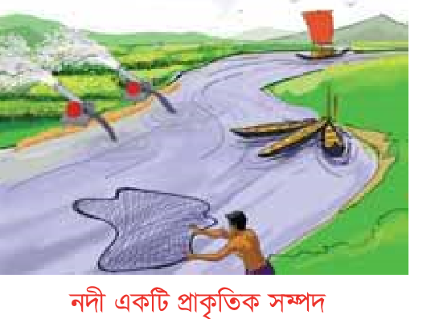
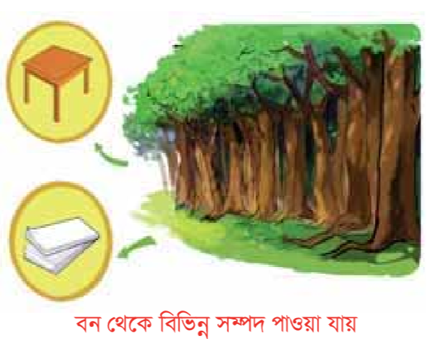
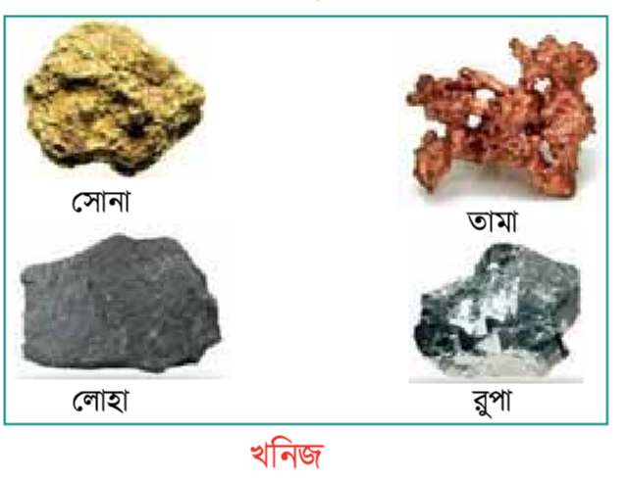
বিভিন্ন ধরনের প্রাকৃতিক সম্পদ

Slide 6
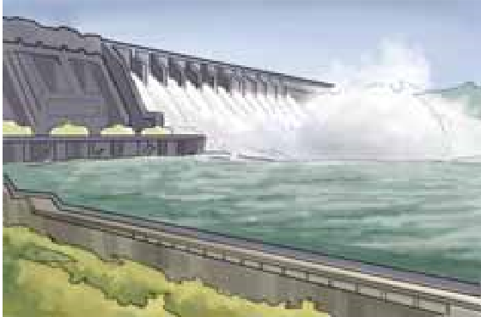
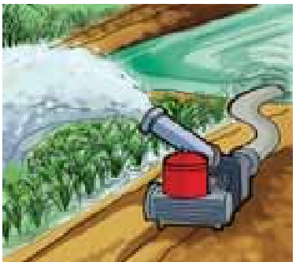
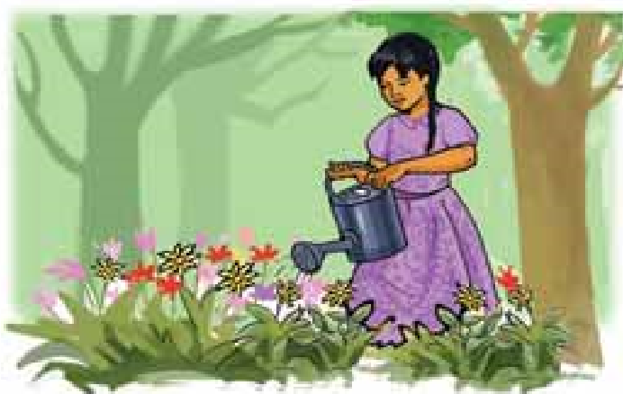
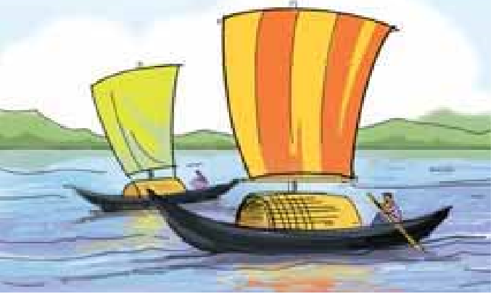
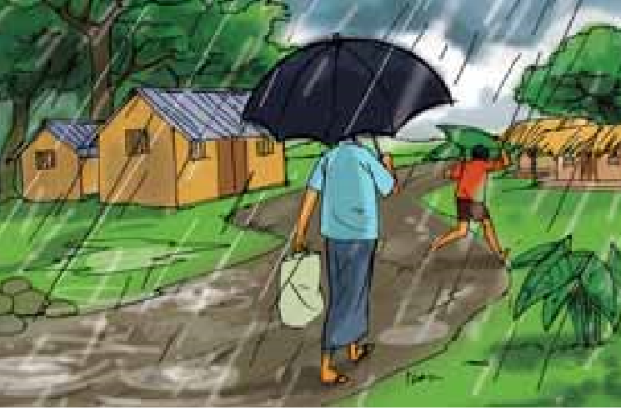
পানি সম্পদ
পানি একটি গুরুত্বপূর্ণ প্রাকৃতিক সম্পদ।
বিভিন্ন কাজে পানি ব্যবহৃত হয়।
আমরা বৃষ্টিপাত,পুকুর ,নদী,সাগর ইত্যাদি থেকে পানি পেয়ে থাকি।

Slide 7
বনজ সম্পদ
দৈনন্দিন জীবনে ব্যবহৃত কাঠের প্রধান উৎস বনের গাছপালা।
নির্মাণ সামগ্রি আসবাবপত্র এবং কাগজ তৈরিতে কাঠ বা গাছ ব্যবহার করা হয়।

Slide 8
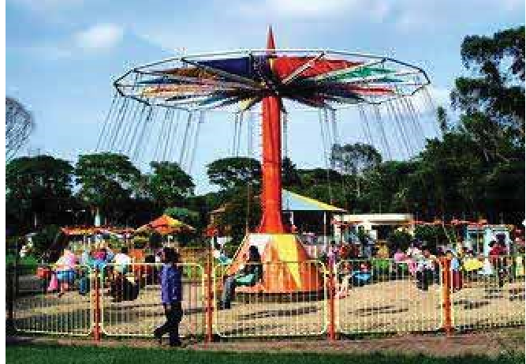
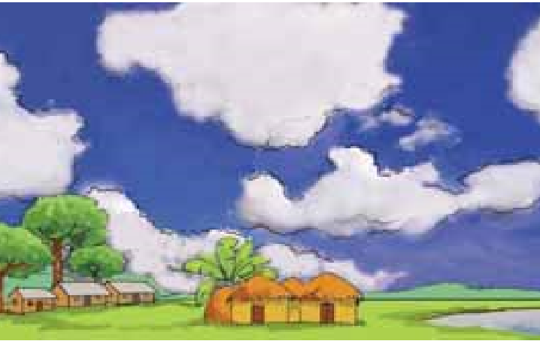
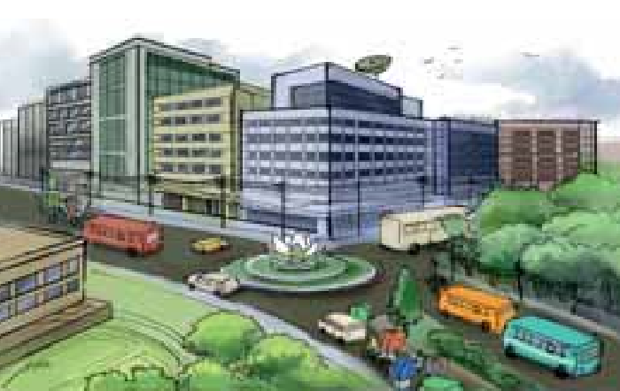
ভূমি সম্পদ
আমরা বসবাসের জন্য মাটির উপরে ঘরবাড়ি বা দালান নির্মাণ করি।
নির্মাণ সামগ্রী এবং মৃৎশিল্প তৈরি করতেও মাটি ব্যবহৃত হয়।

Slide 9
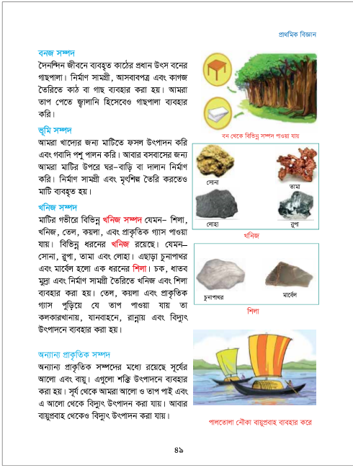
বইয়ের পৃষ্ঠা ৪৮,৪৯

Slide 10
দলীয় কাজ
সবুজ দল
লাল দল
কয়েকটি পানি সম্পদের নাম লিখতে পারবে।
কয়েকটি সম্পদের পার্থক্য লিখতে পারবে।

Slide 11
মূল্যায়ন
একক ভাবে বিভিন্ন প্রাকৃতিক সম্পদের নাম ৩টি করে লিখতে দিব।

Slide 12
ধন্যবাদ

